Slide 1
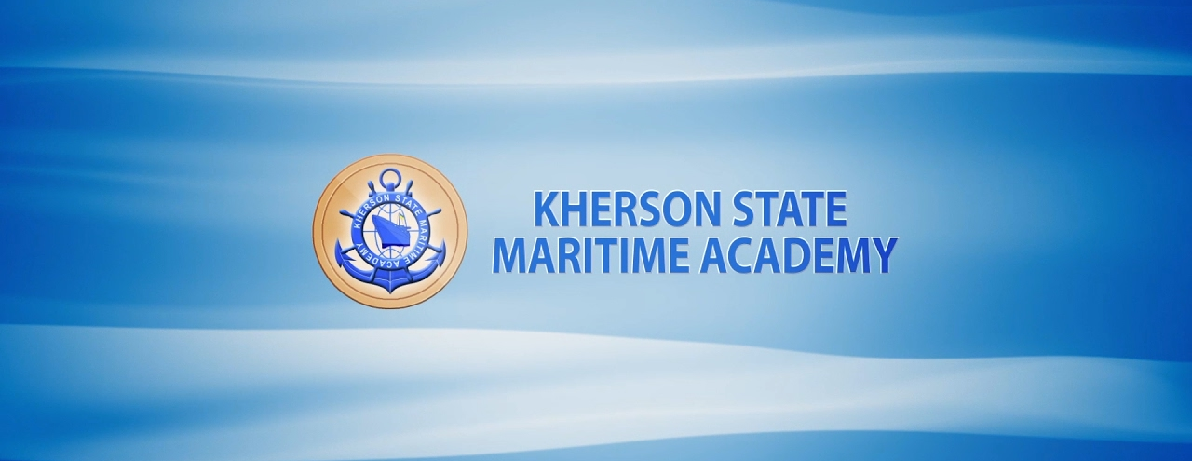
Транспортні технології: практичне застосування нових матеріалів в сучасній морській галузі.
Факультет судової енергетики

Slide 2
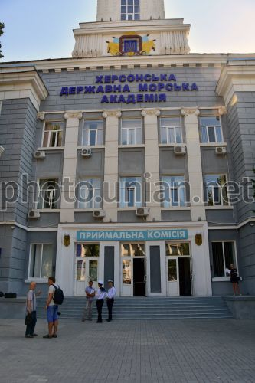

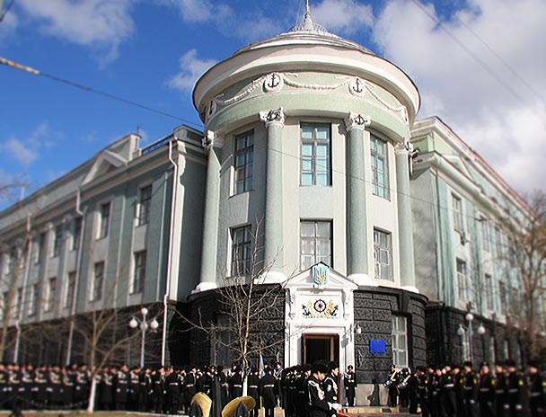

Slide 3
Транспортні технології: практичне застосування нових матеріалів в сучасній морській галузі
Шановні викладачі, курсанти та гості! Добрий день Для початку я хотів би представитися Мене звуть Житник Данило Я старший викладач Херсонської державної морської академії на кафедрі Експлуатації Суднового Електрообладнання і Засобів Автоматики Після навчання в аспірантурі Херсонської державної морської академії отримав ступінь доктора філософії (PhD) Захищався у нашій Херсонській державній морській академії на кафедрі транспортних технологій і судноремонту під керівництвом д.т.н., проф. Андрія Вікторовича Букетова. Крім того, маю досвід практичної роботи більше 30 років у морі і більше 20 років на позиції старшого механіка.
Для мене велика честь сьогодні виступати перед вами і звернутися, насамперед, до нових студентів Херсонської державної морської академії. Вибір морської професії — це серйозний і відповідальний крок, адже ви обрали шлях, який пов'язаний не лише з сучасними технологіями, але й із високою відповідальністю за безпеку людей, збереження вантажів та захист довкілля. Мета мого виступу — показати, що знання, які ви здобуваєте в академії, мають безпосереднє практичне застосування на суднах морського флоту. Я хочу звернути увагу на те, як теоретична підготовка перетворюється на щоденну роботу інженера чи офіцера, які сучасні виклики стоять перед галуззю і як нові технології допомагають їх вирішувати.

Slide 4
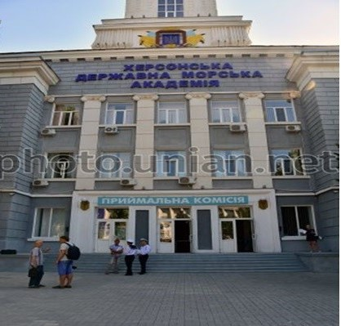
Навчання в академії
Херсонська Державна Морська Академія — це унікальний навчальний заклад, який поєднує фундаментальну підготовку та сучасну практичну орієнтацію. У процесі навчання студенти знайомляться з такими напрямками:
транспортні технології — організація та оптимізація перевезень
судноремонт та експлуатація технічних систем
морська механіка та енергетика
менеджмент і безпека морських перевезень
англійська мова для морських спеціальностей, яка є робочою мовою міжнародного флоту
Важливим елементом навчального процесу є тренажери та лабораторні класи, які відтворюють робоче середовище судна: машинне відділення, навігаційний місток, системи управління. Це дозволяє курсантам отримати перший практичний досвід ще до виходу в море.

Slide 5
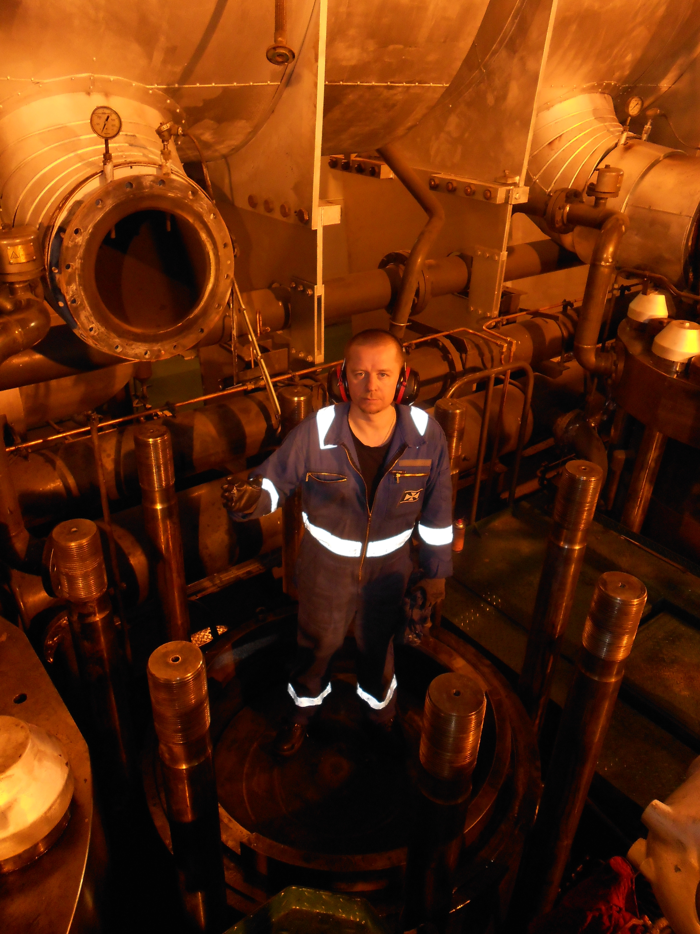
Практичне застосування знань на борту судна
Коли курсант потрапляє на першу практику, він відразу бачить, як академічні знання допомагають у щоденній роботі.
1
Робота з головним двигуном та допоміжними механізмами
Усі ті формули, схеми і креслення перетворюються на конкретні дії: перевірка стану систем мастила, контроль температури охолоджувальної води, робота з паливною апаратурою.

Slide 6
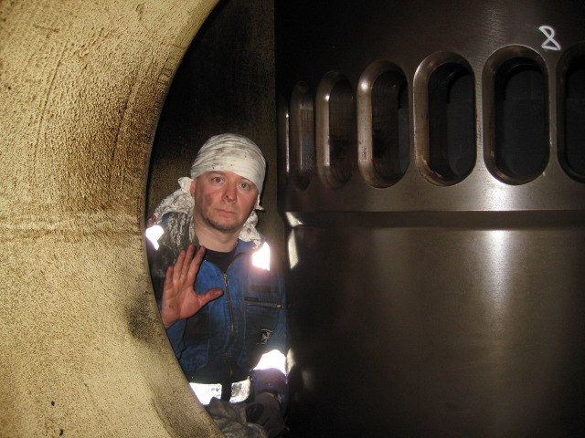
Практичне застосування знань на борту судна
Коли курсант потрапляє на першу практику, він відразу бачить, як академічні знання допомагають у щоденній роботі.
2
Техничне обслуговування та ремонт
Те, що ви вивчаєте на курсах «судноремонт», безпосередньо використовується для усунення несправностей, заміни деталей, проведення профілактичних робіт.
.

Slide 7
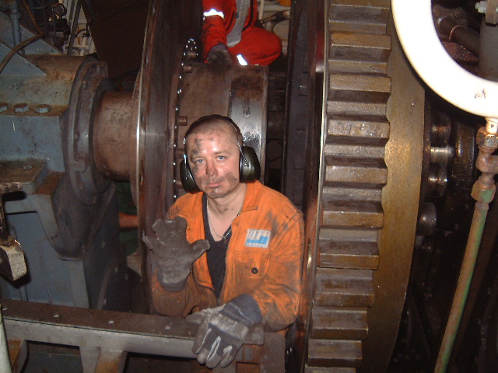
Практичне застосування знань на борту судна
Коли курсант потрапляє на першу практику, він відразу бачить, як академічні знання допомагають у щоденній роботі.
3
Робота із системами судна
система охолодження — контроль циркуляції, захист від корозії
баластна система — правильне управління під час вантажних операцій
білджева система — безпечне відкачування забруднених вод з машинного відділення

Slide 8
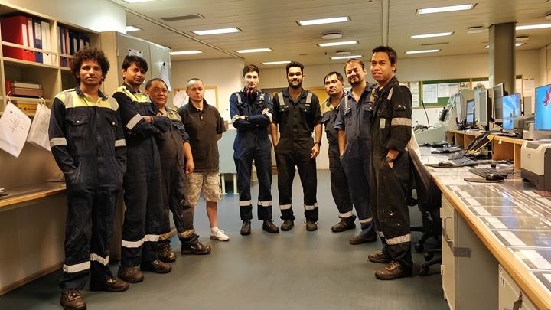
Практичне застосування знань на борту судна
Коли курсант потрапляє на першу практику, він відразу бачить, як академічні знання допомагають у щоденній роботі.
4
Організація роботи екіпажу
Теорія менеджменту і командної взаємодії проявляється в реальній координації дій, коли механіки, електрики й матроси працюють разом над вирішенням завдань.

Slide 9
Екологічні виклики та шляхи їх вирішення

Slide 10
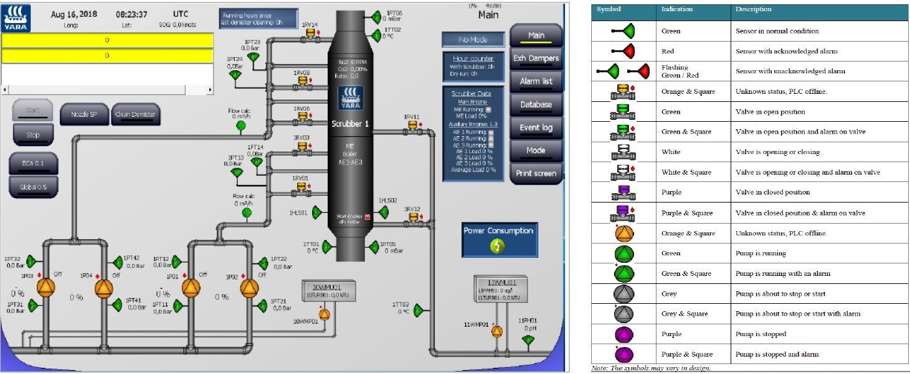
EGCS — “scrubber” (Exhaust Gas Cleaning Systems)

Slide 11
EGCS — “scrubber” (Exhaust Gas Cleaning Systems)
Тип системи | Особливості | Переваги | Недоліки
Відкритий цикл | Використовує морську воду, яка після очищення скидається назад у море | Простота конструкції, менші витрати | Обмеження у зонах з суворим контролем скидів
Закритий цикл | Використовує прісну/лужну воду у замкнутій циркуляції, утворюється шлам для вивантаження на берег | Може працювати у будь-яких водах, незалежність від якості морської води | Вища вартість і складність обслуговування
Гібридна система | Поєднання відкритого і закритого циклів | Гнучкість використання у різних зонах | Дорожче обладнання, складніша експлуатація

Slide 12
EGR — система рециркуляції вихлопних газів

Slide 13
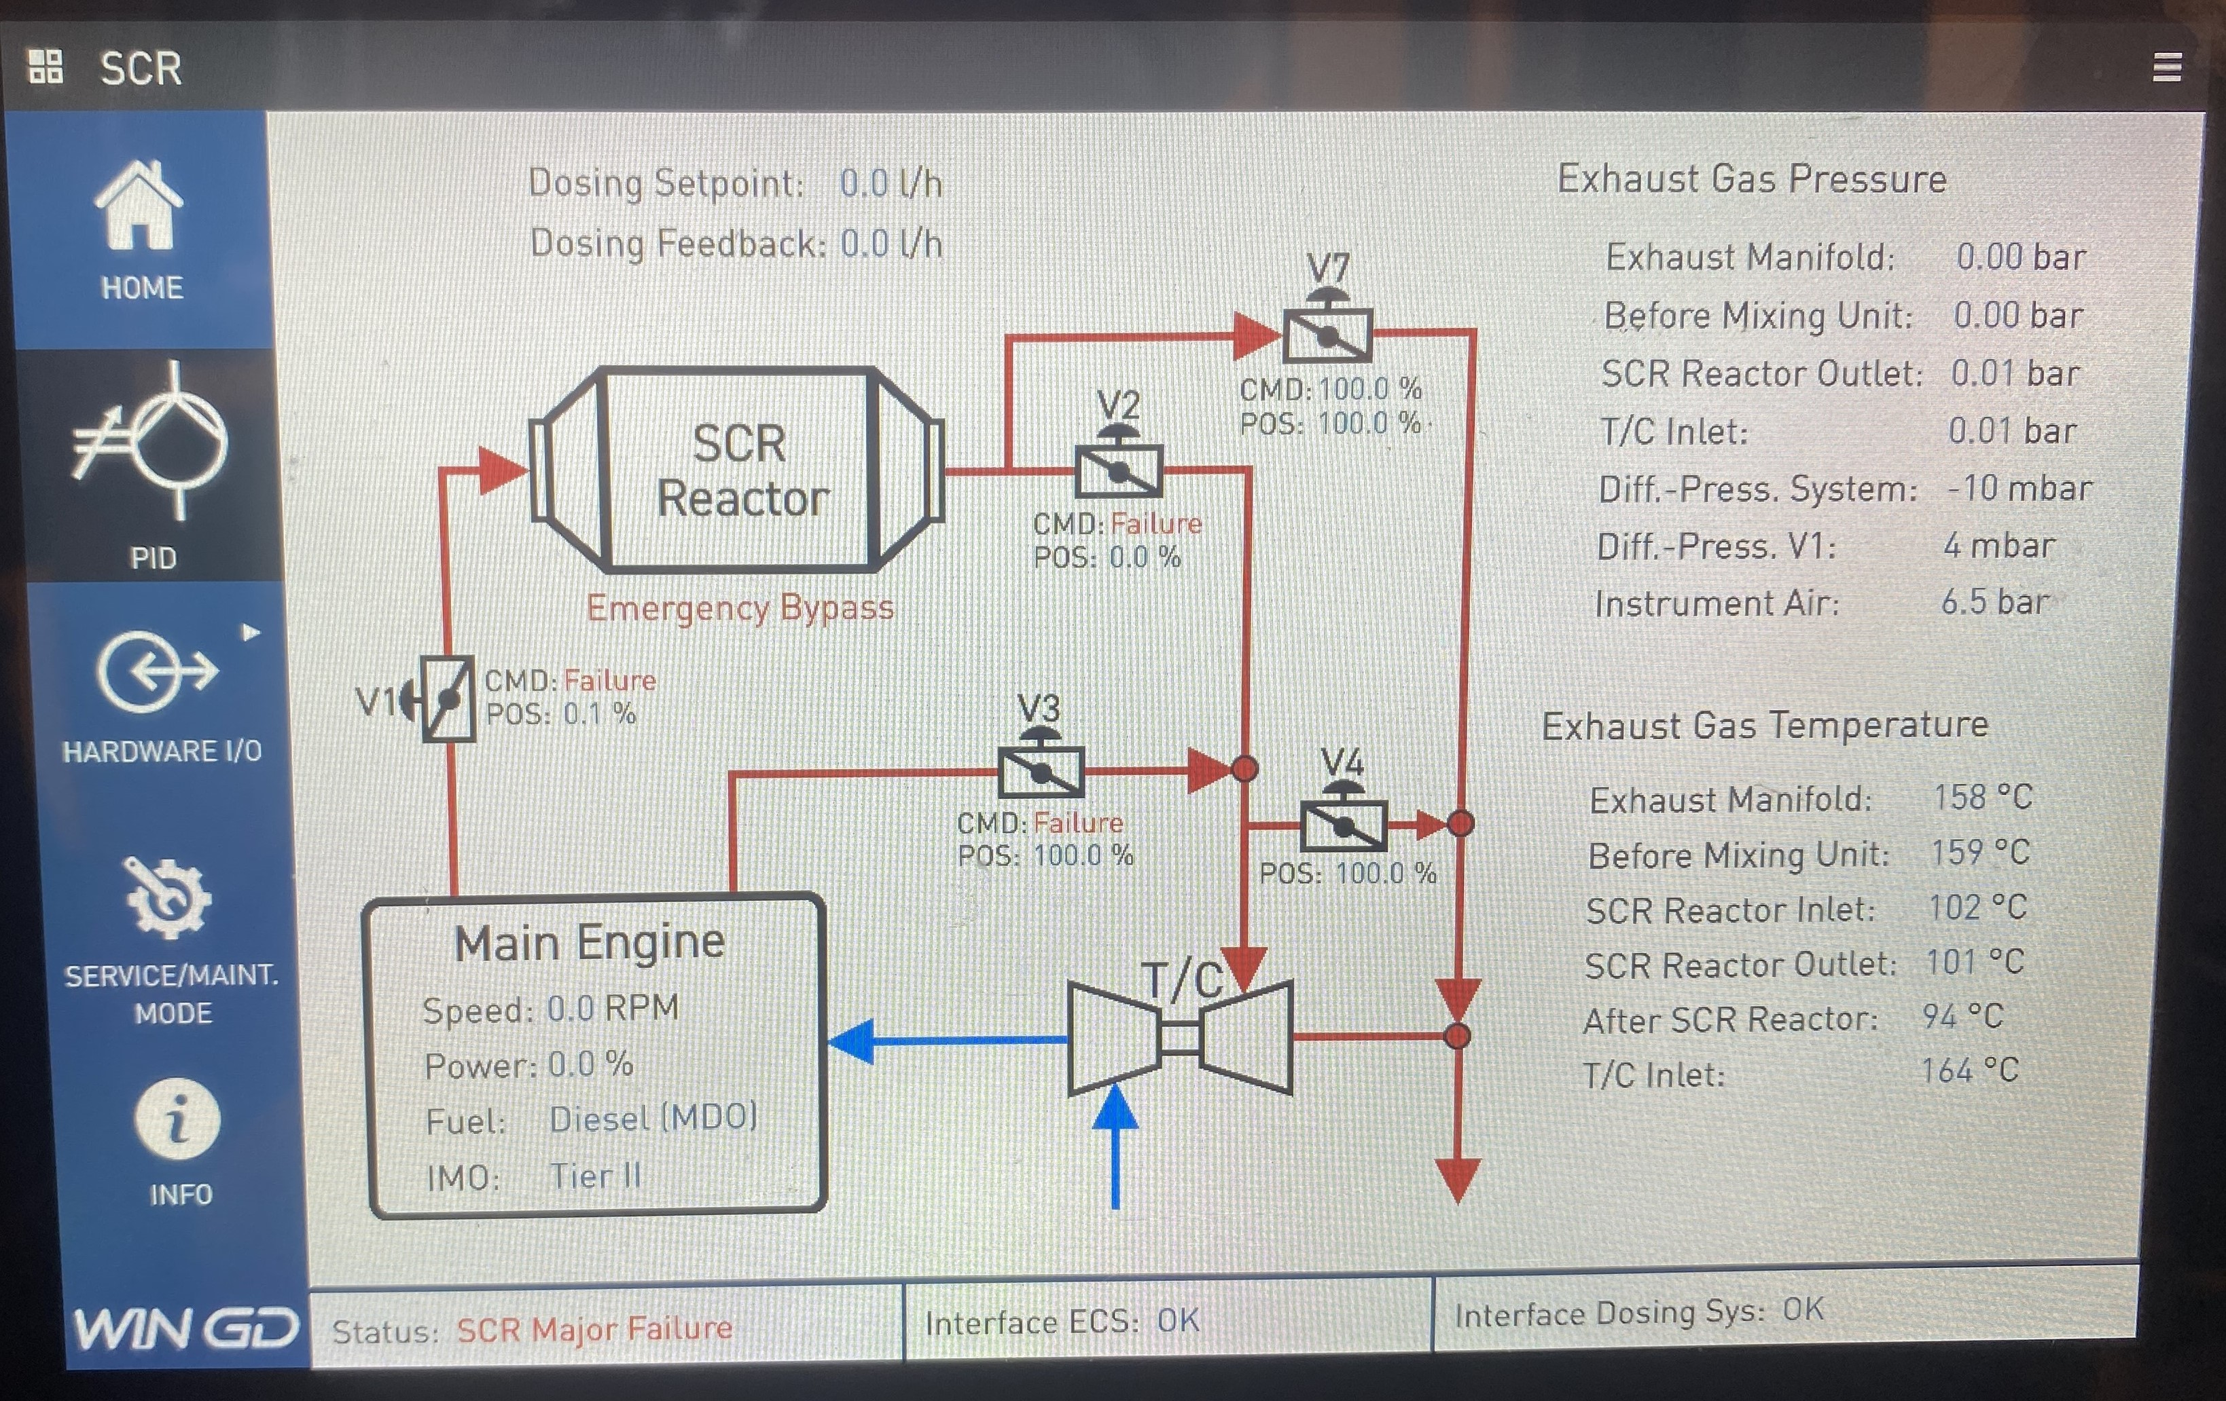
SCR — селективна каталітична нейтралізація

Slide 14
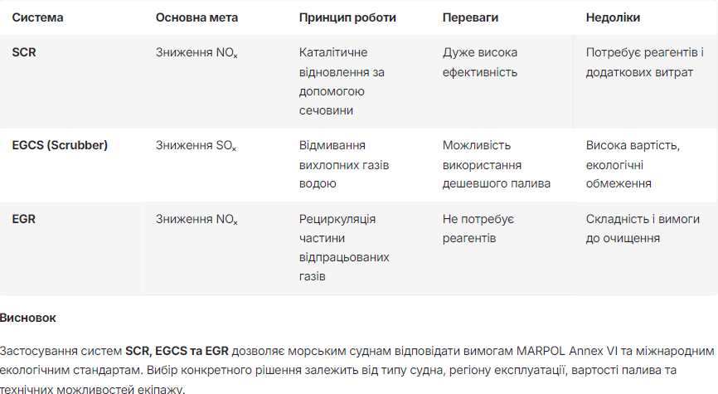
Порівняльні характеристики

Slide 15
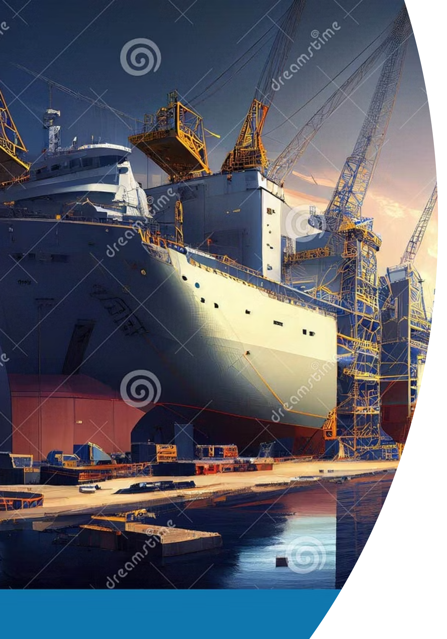
Сучасні матеріали та технології у судноремонті
Революція в морській галузі: як інноваційні полімеркомпозитні матеріали трансформують судноремонтні процеси та підвищують надійність суднових систем

Slide 16
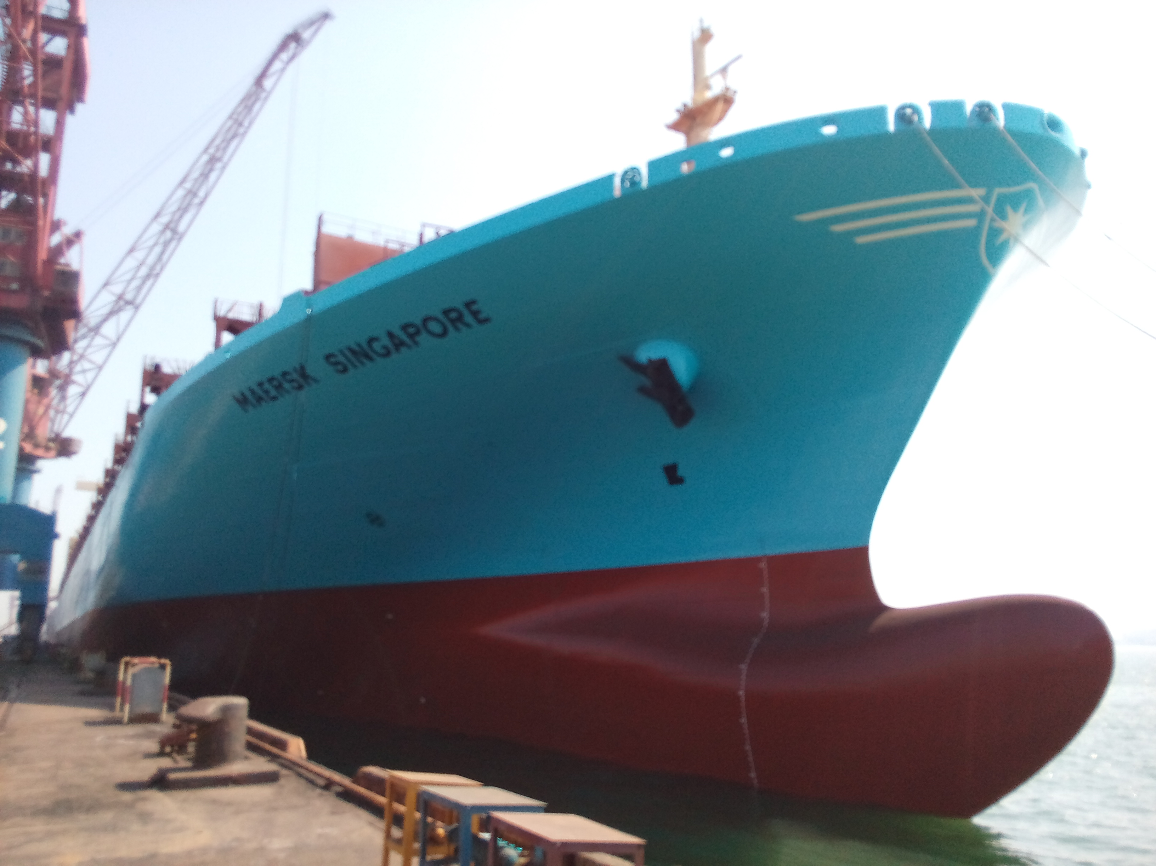
Сучасні матеріали та технології у судноремонті
Одним із актуальних напрямків сьогодні є використання полімеркомпозитних матеріалів у системах судна. Традиційна сталева арматура й трубопроводи схильні до корозії, особливо в умовах морської води. Це стосується систем охолодження, баластних і білджевих трубопроводів.
Захисні покриття
Композитні вставки
Нанесення внутрішніх захисних полімерних покриттів, які значно підвищують довговічність труб
Використання композитних вставок та муфт для ремонту без демонтажу
Економічна ефективність
Зменшення витрат на обслуговування і продовження терміну служби систем
Таким чином, знання матеріалознавства та технологій ремонту, отримані в академії, безпосередньо допомагають у практичних судноремонтних роботах.

Slide 17
Корозійний вплив на системи очищення вихлопних газів
Усі сучасні системи очищення відпрацьованих газів — EGCS (Scrubber), SCR та EGR — піддаються значному впливу агресивних середовищ. У процесі роботи утворюються гази та конденсати, що містять SOₓ, NOₓ, сірчану й азотну кислоти, солі та тверді частинки, які викликають інтенсивну хімічну корозію, ерозію та абразивний знос обладнання. Це особливо критично для трубопроводів, теплообмінників, сепараторів та камер реакції.
Щоб забезпечити надійну й довготривалу експлуатацію, виробники активно застосовують захисні покриття та матеріали. До них належать:
спеціальні сталі та нікелеві сплави (наприклад, високохромисті сталі, Inconel),
полімер-композитні покриття на основі епоксидних, вінілефірних та фторполімерних смол,
гумові та керамічні футеровки для зон інтенсивної абразії.

Slide 18
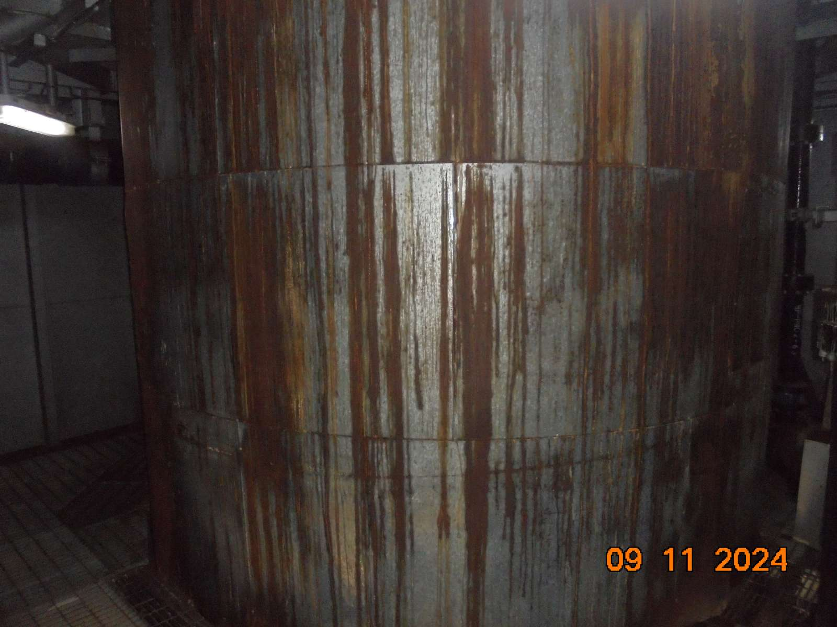
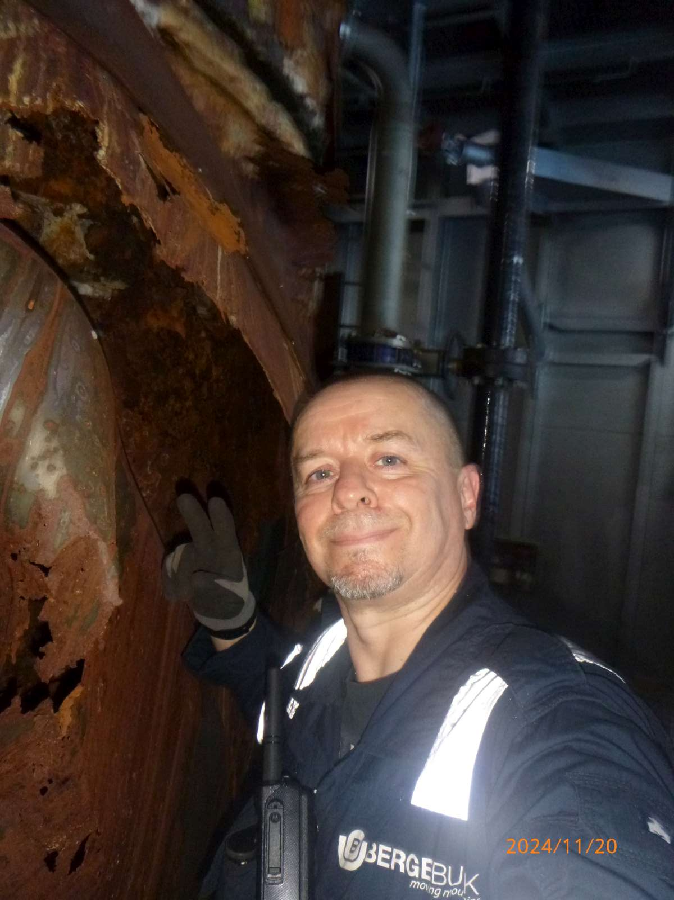
Корозійний вплив

Slide 19
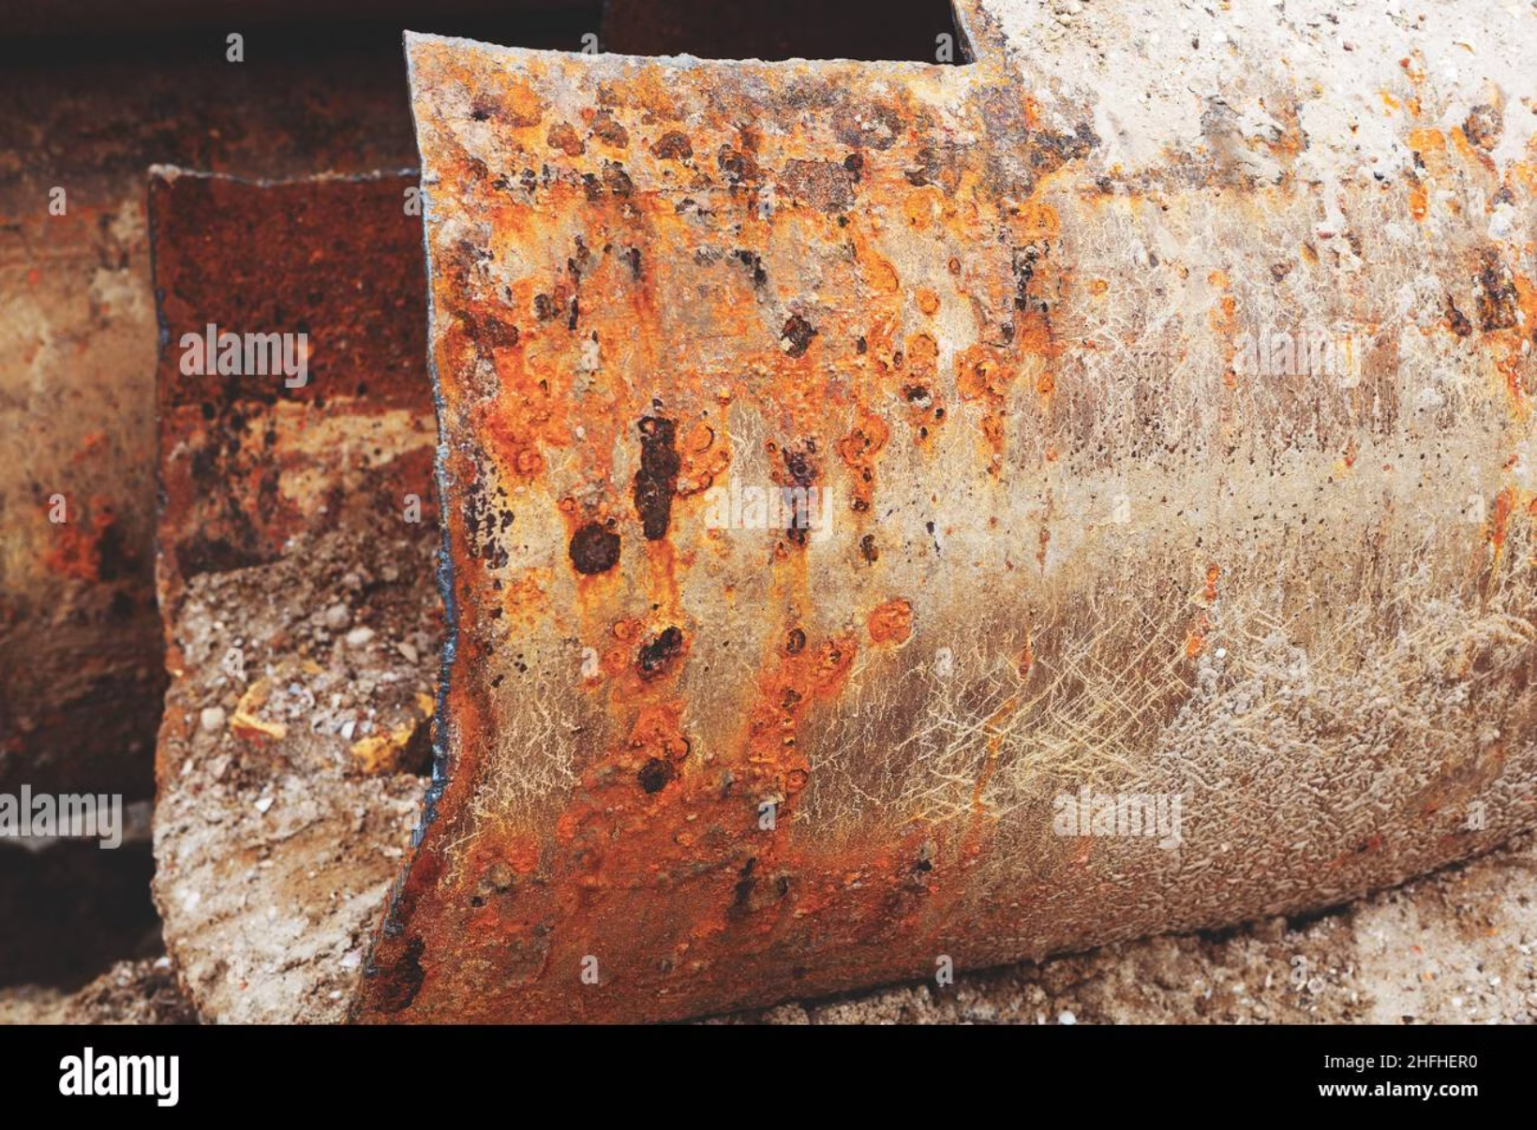
Проблема корозії в морських умовах
Традиційні матеріали
Сталева арматура та трубопроводи демонструють високу схильність до корозійних процесів у агресивному середовищі морської води
Швидке руйнування металевих елементів
Високі витрати на заміну
Часті аварійні ситуації

Slide 20
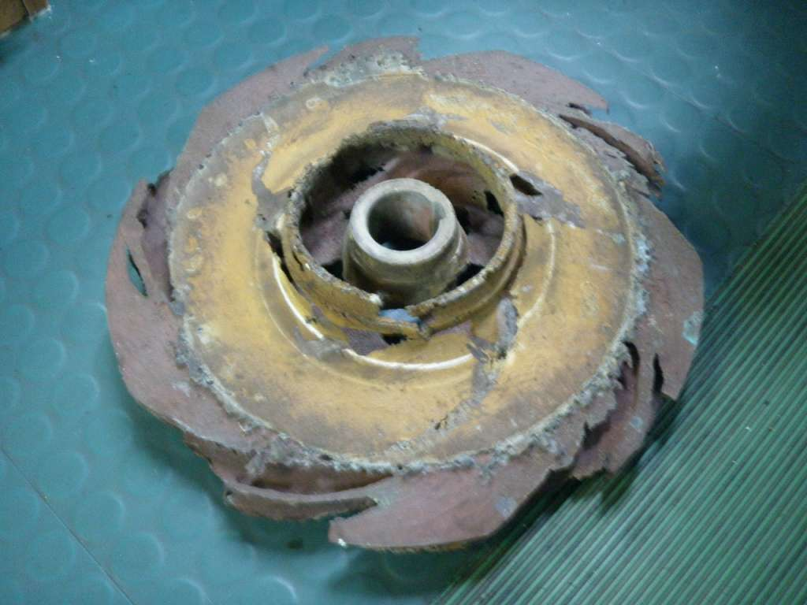
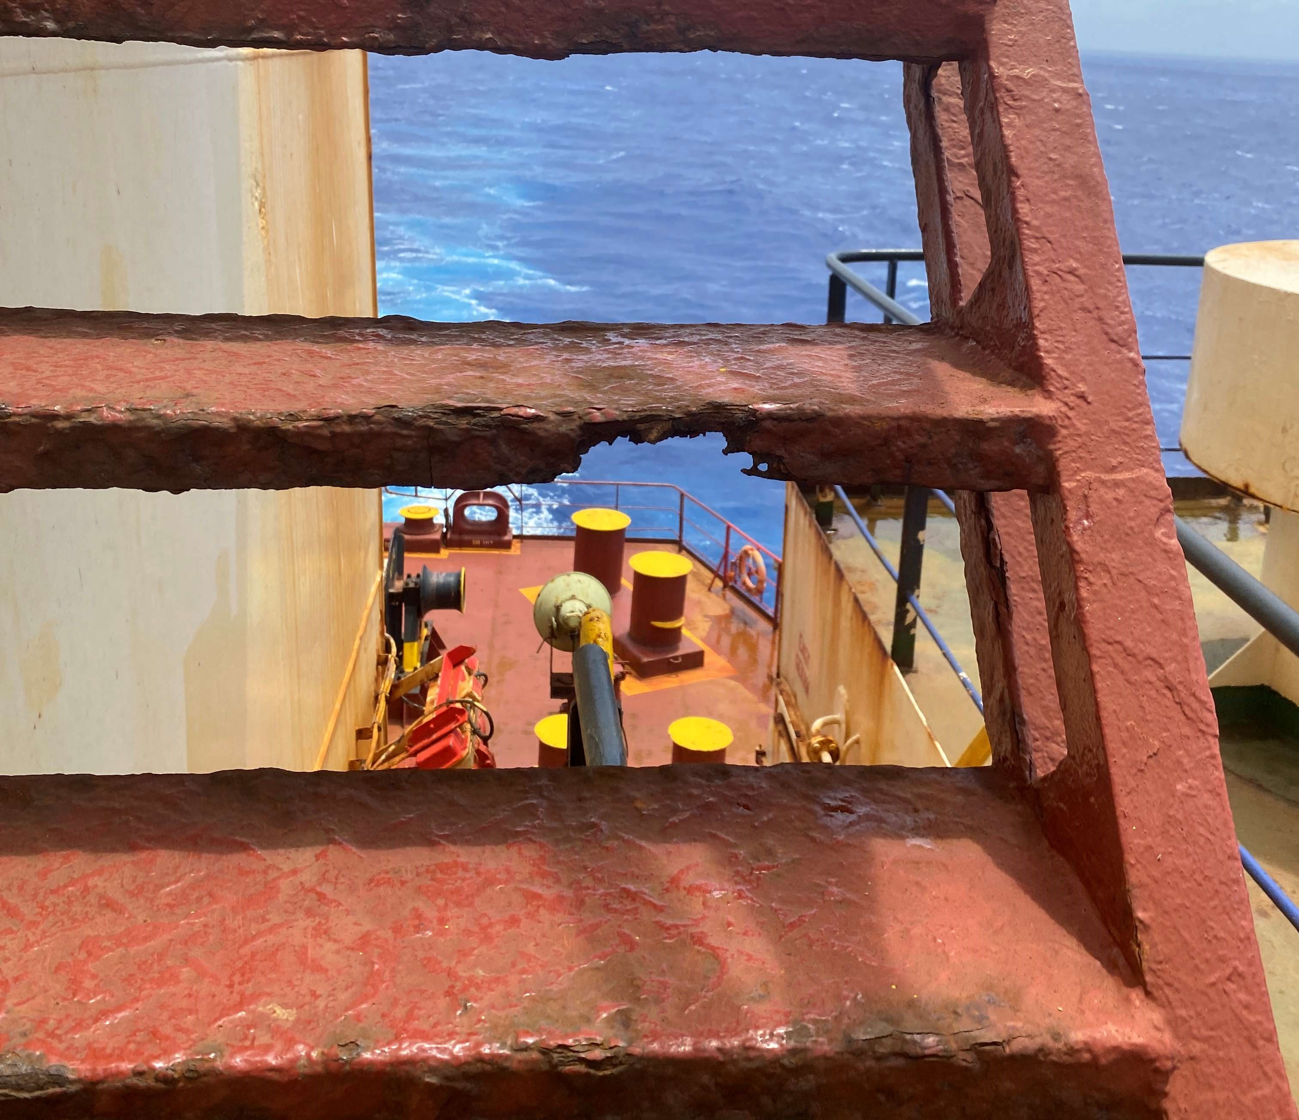
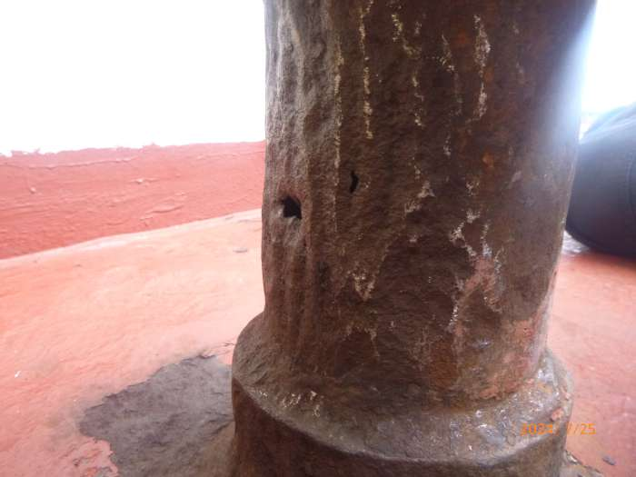
Корозійний вплив

Slide 21
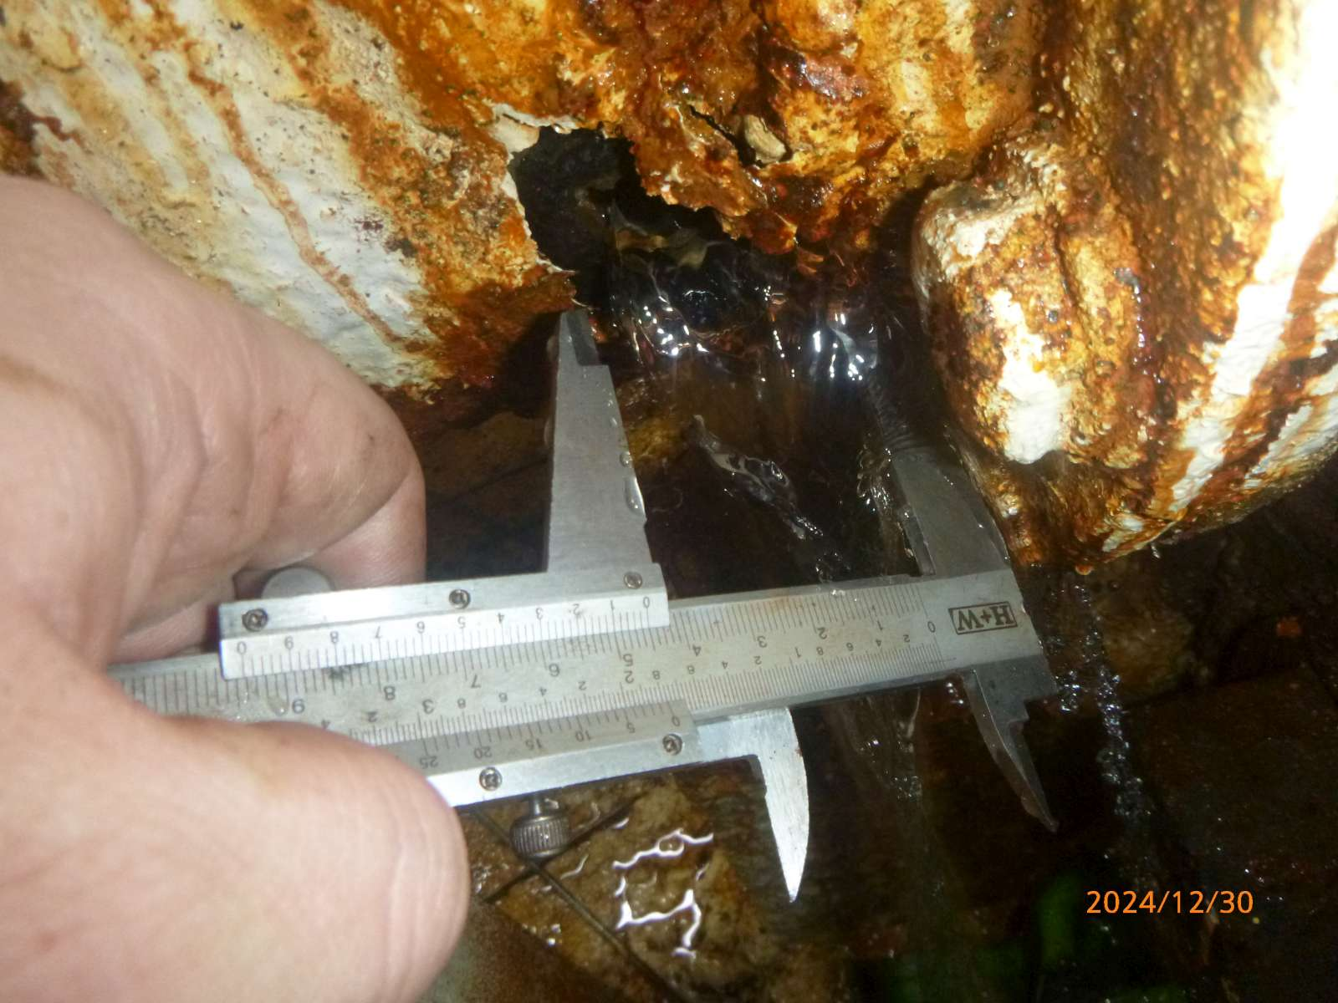
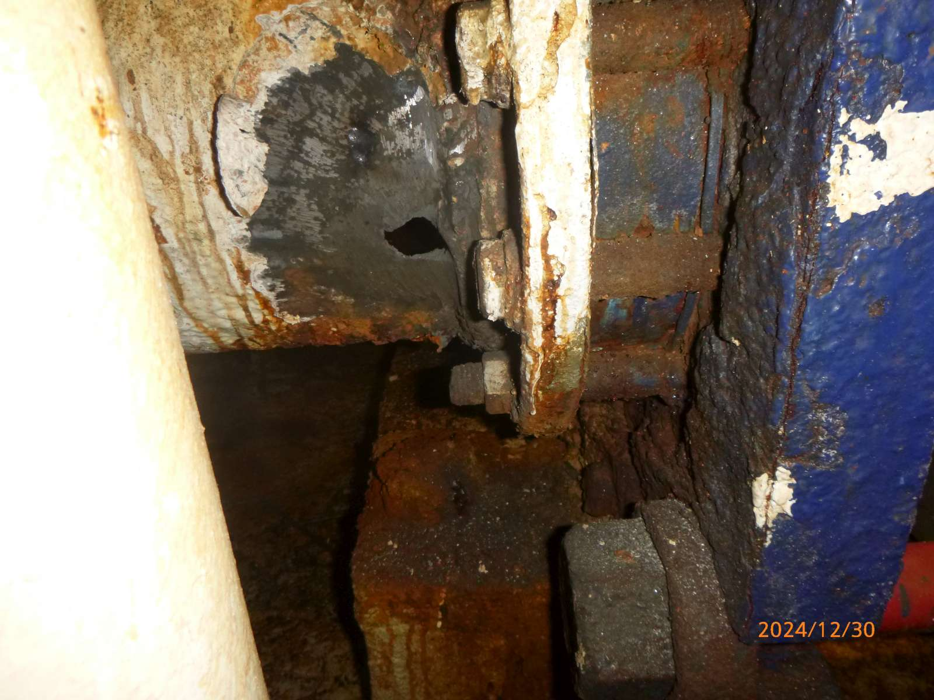
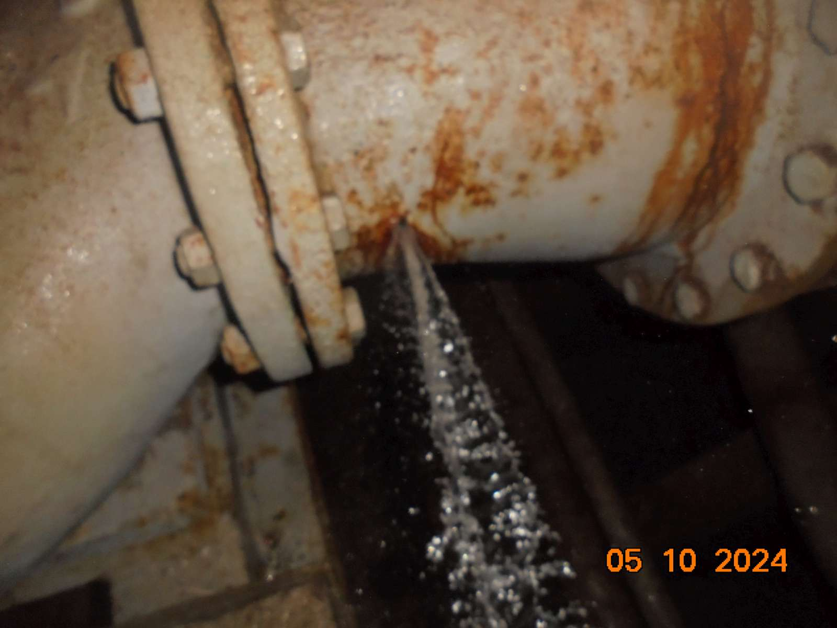
Корозійний вплив

Slide 22
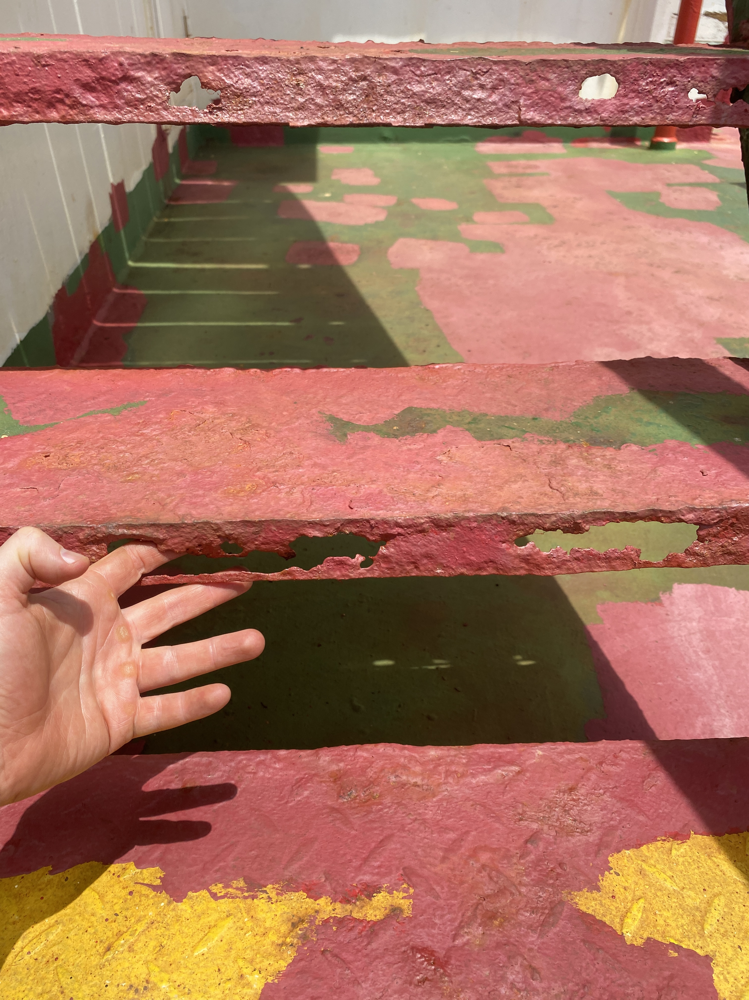
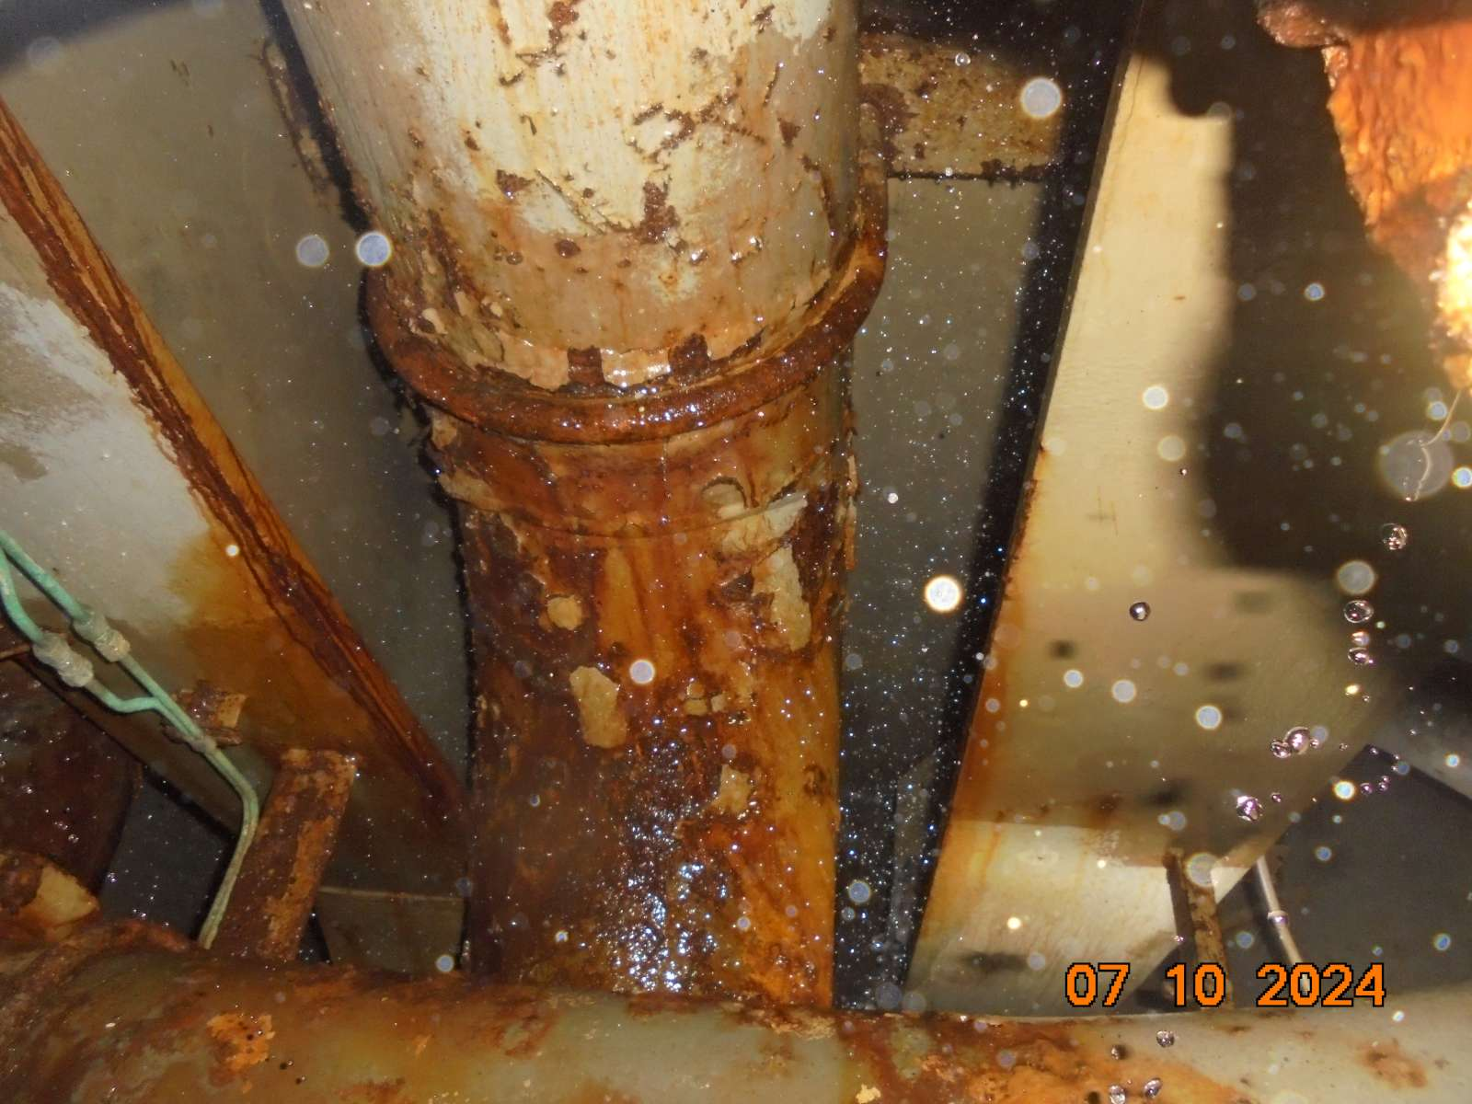
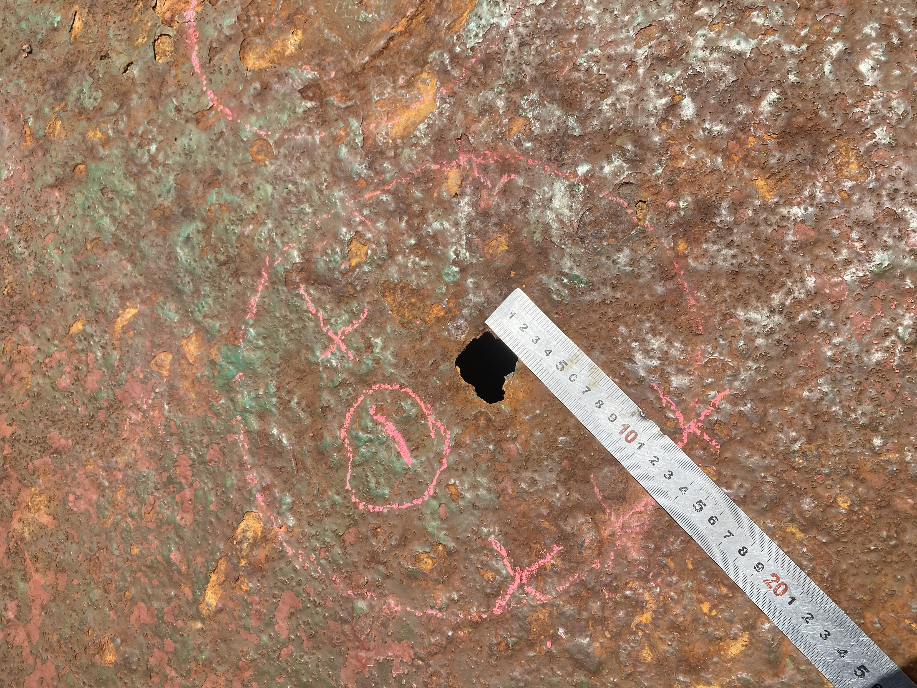
Корозійний вплив

Slide 23



Найуразливіші системи судна
Системи охолодження
Баластні трубопроводи
Білджеві системи
Постійний контакт з морською водою призводить до інтенсивної корозії теплообмінників та трубопроводів
Циклічне заповнення та спорожнення створює ідеальні умови для корозійних процесів
Накопичення агресивних рідин та підвищена вологість прискорюють деградацію металу

Slide 24
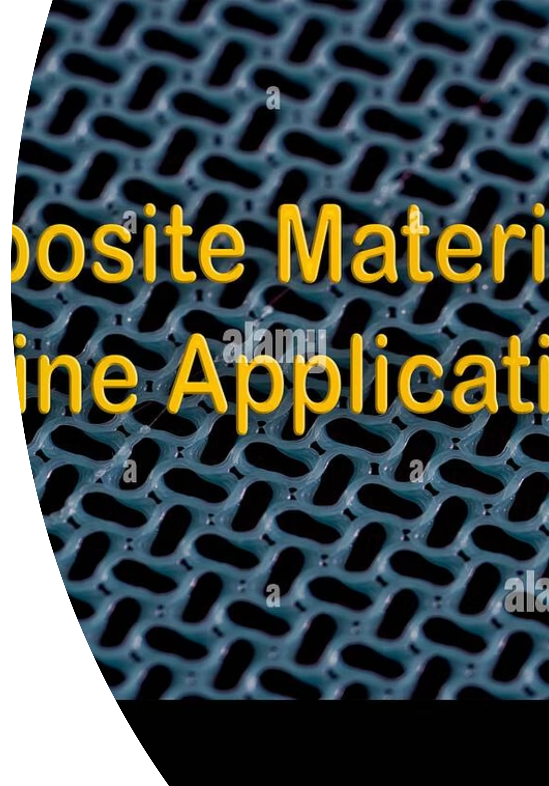
Полімеркомпозитні матеріали
Інноваційне рішення для підвищення довговічності суднових систем

Slide 25



Переваги композитних матеріалів
Корозійна стійкість
Зниження ваги
Механічні властивості
Полімерна матриця забезпечує повну стійкість до дії морської води, кислот та лугів, що гарантує тривалу експлуатацію без деградації
Композитні матеріали мають в 3-4 рази меншу щільність порівняно зі сталлю, що знижує навантаження на конструкцію судна
Висока міцність на розтяг та ударна в'язкість забезпечують надійність в умовах динамічних навантажень та вібрацій

Slide 26
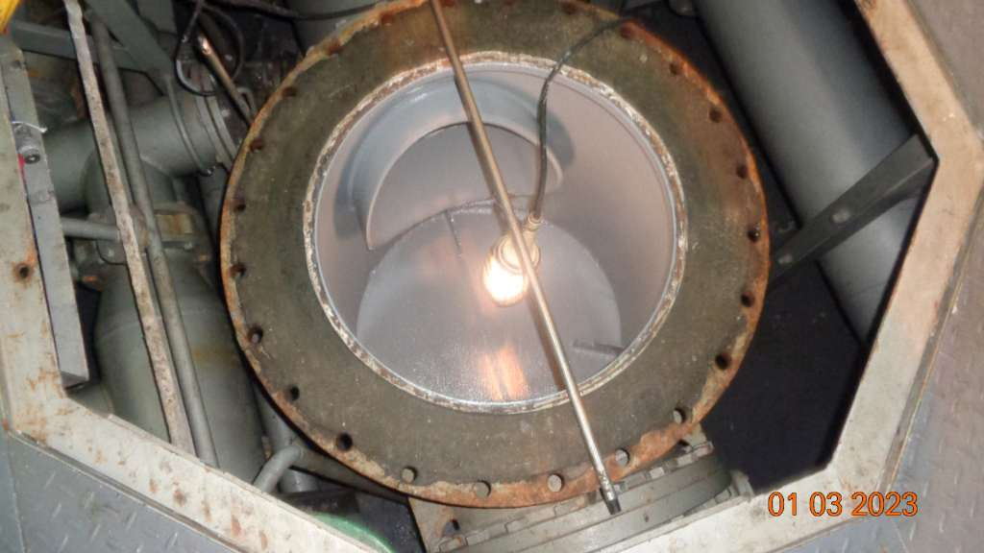
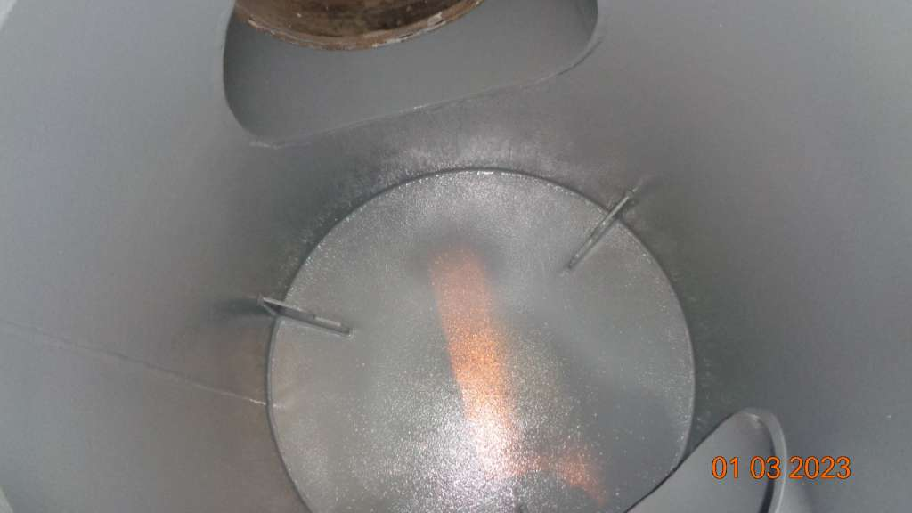
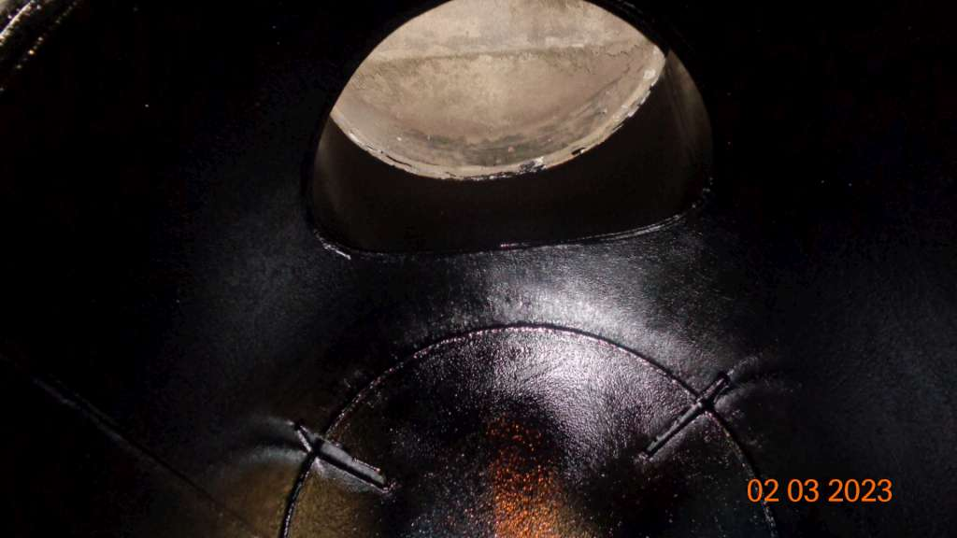
Переваги композитних матеріалів

Slide 27
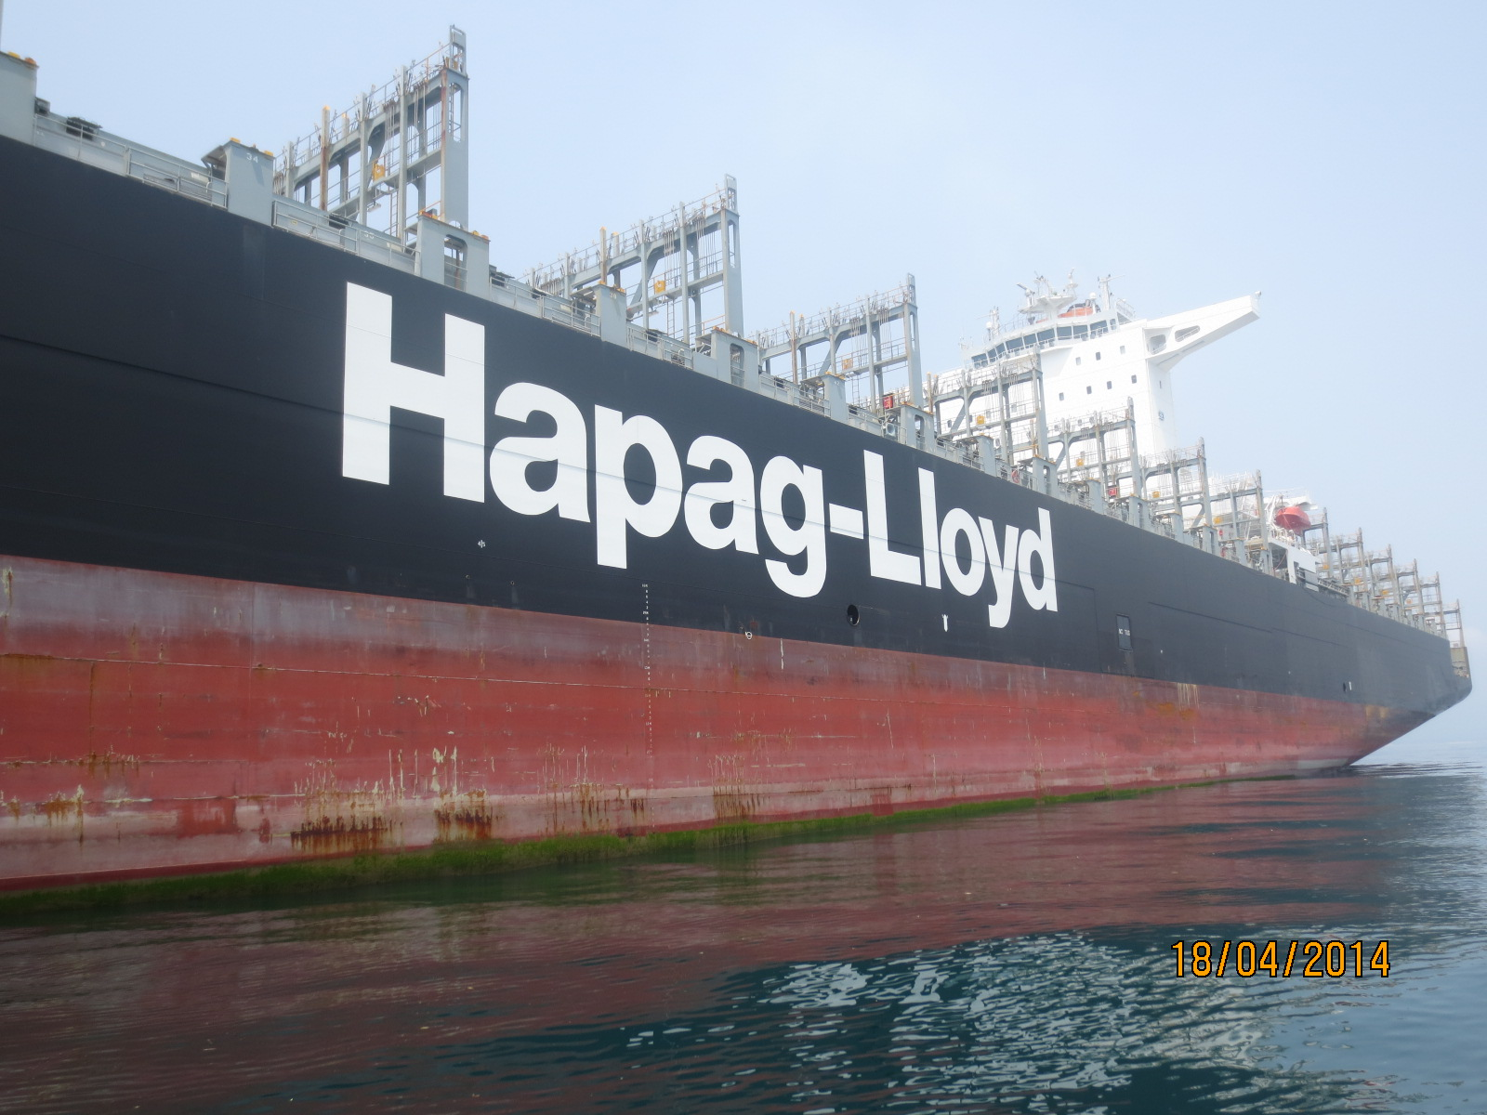
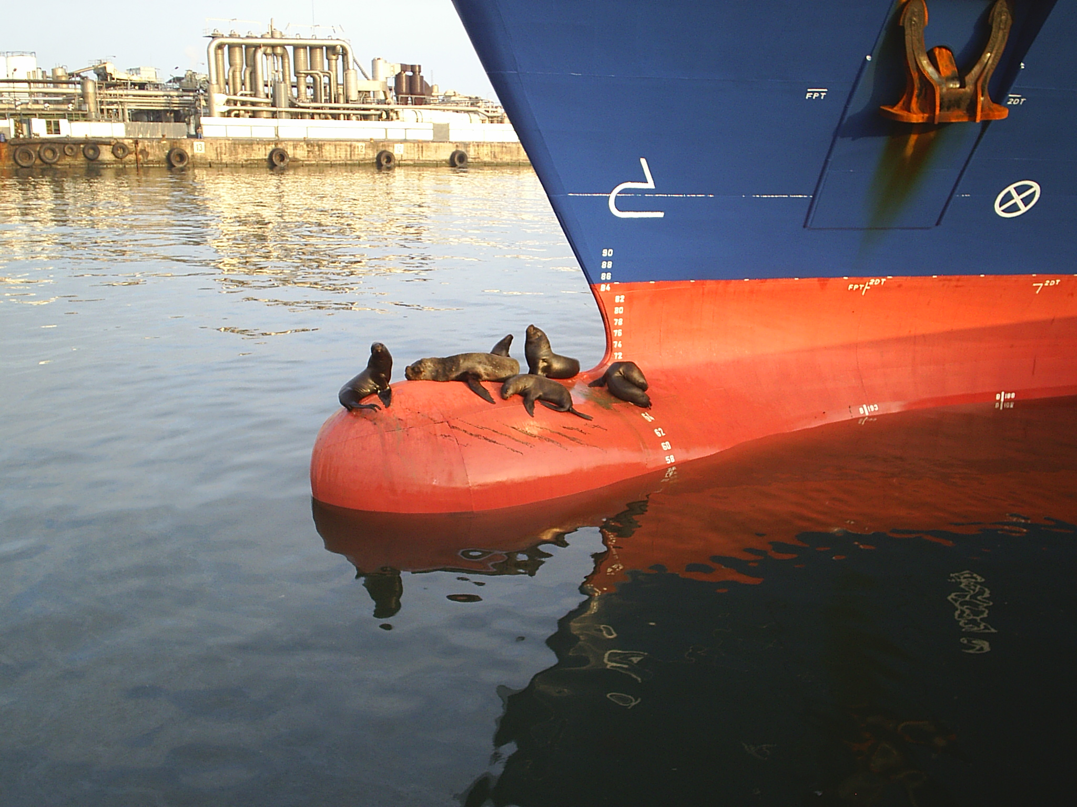
Переваги композитних матеріалів

Slide 28
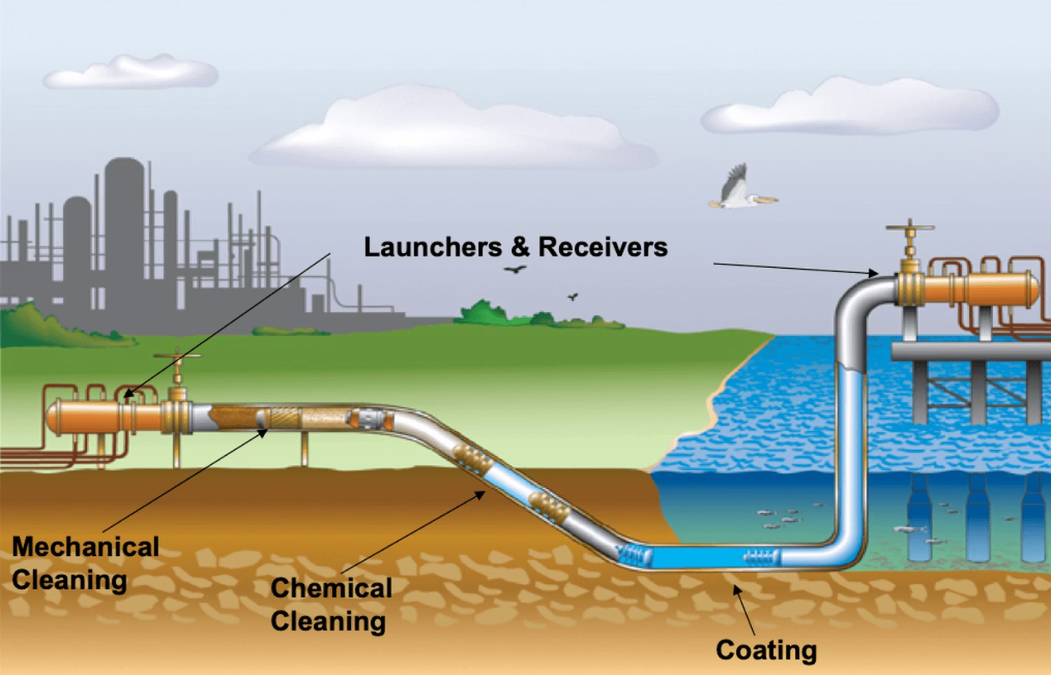
Технології внутрішніх захисних покриттів
Інноваційний підхід
Нанесення спеціалізованих полімерних покриттів на внутрішні поверхні трубопроводів створює надійний бар'єр проти корозії
Епоксидні композиції з підвищеною адгезією
Поліуретанові покриття з еластичними властивостями
Фторполімерні матеріали для агресивних середовищ
Результат: збільшення терміну служби в 5-7 разів

Slide 29
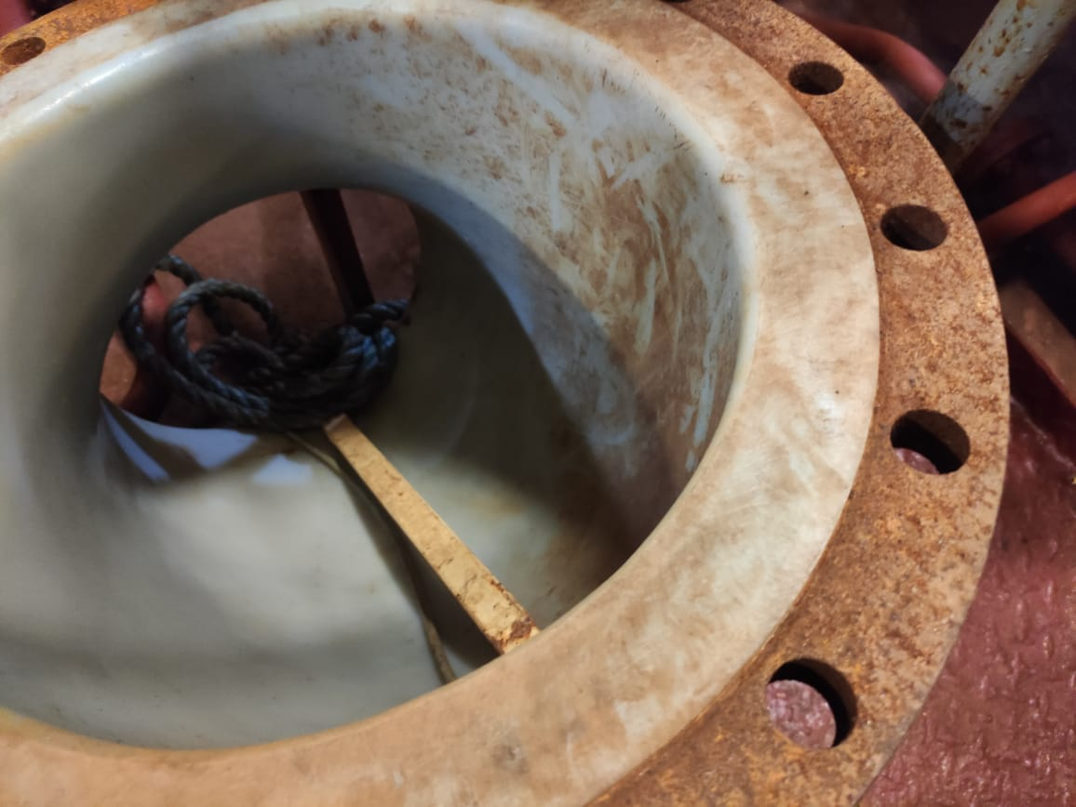
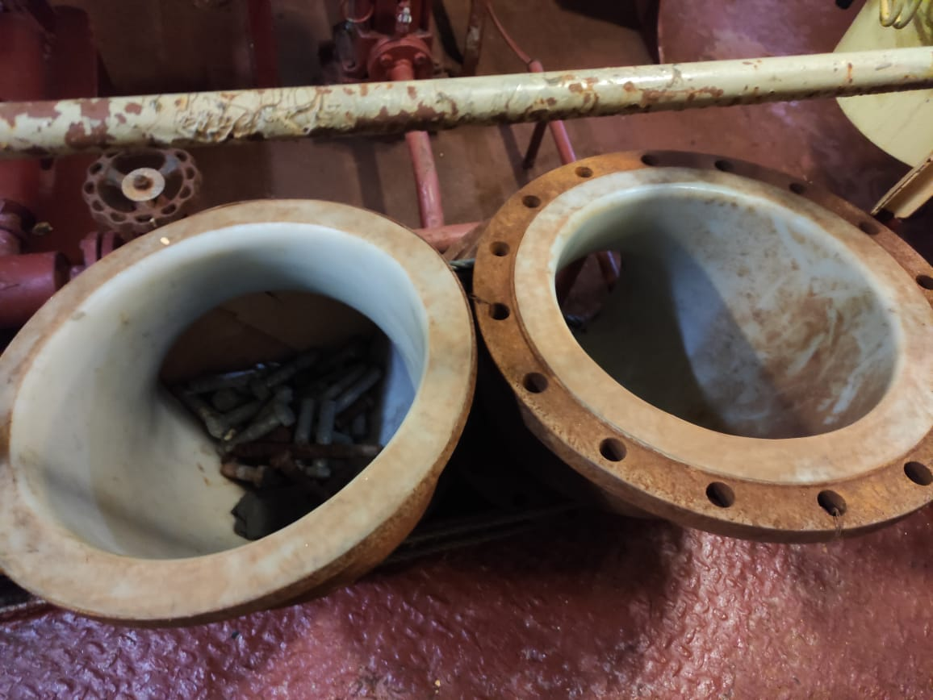
Переваги композитних матеріалів

Slide 30
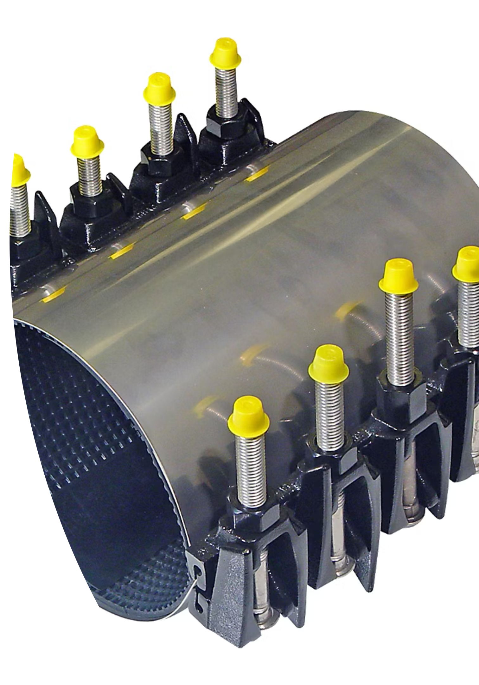
Композитні вставки та муфти
01
02
Діагностика пошкодження
Підготовка поверхні
Очищення та обробка пошкодженої ділянки для забезпечення оптимальної адгезії
Визначення типу та ступеня корозійного ураження без демонтажу системи
03
Встановлення композитної муфти
Монтаж спеціалізованої композитної вставки з використанням сучасних клейових технологій

Slide 31
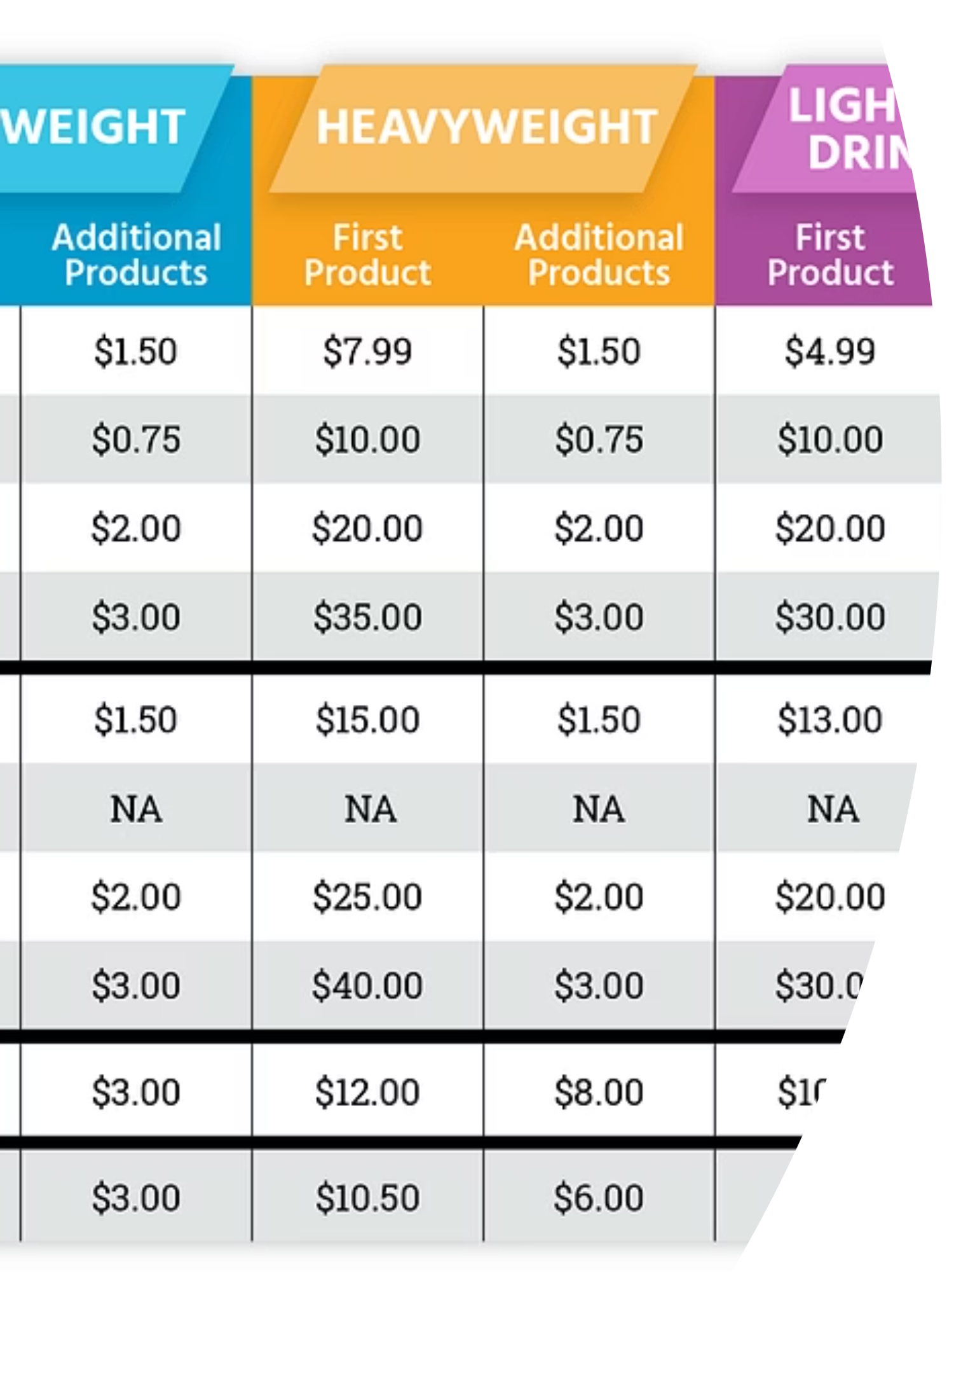
Економічні переваги нових технологій
75%
5-7x
50%
Зменшення витрат
Збільшення терміну служби
Скорочення простою
на планове обслуговування суднових систем за рахунок підвищеної довговічності
судна під час ремонтних робіт завдяки швидкості монтажу композитів
трубопроводів та арматури в порівнянні з традиційними матеріалами

Slide 32



Практичне застосування знань академії
Теоретична база
Фундаментальні знання матеріалознавства: структура, властивості та поведінка матеріалів у різних умовах експлуатації
Технології ремонту
Сучасні методи діагностики, відновлення та зміцнення конструкційних елементів суднових систем
Практична реалізація
Безпосереднє застосування отриманих компетенцій у реальних судноремонтних проектах

Slide 33
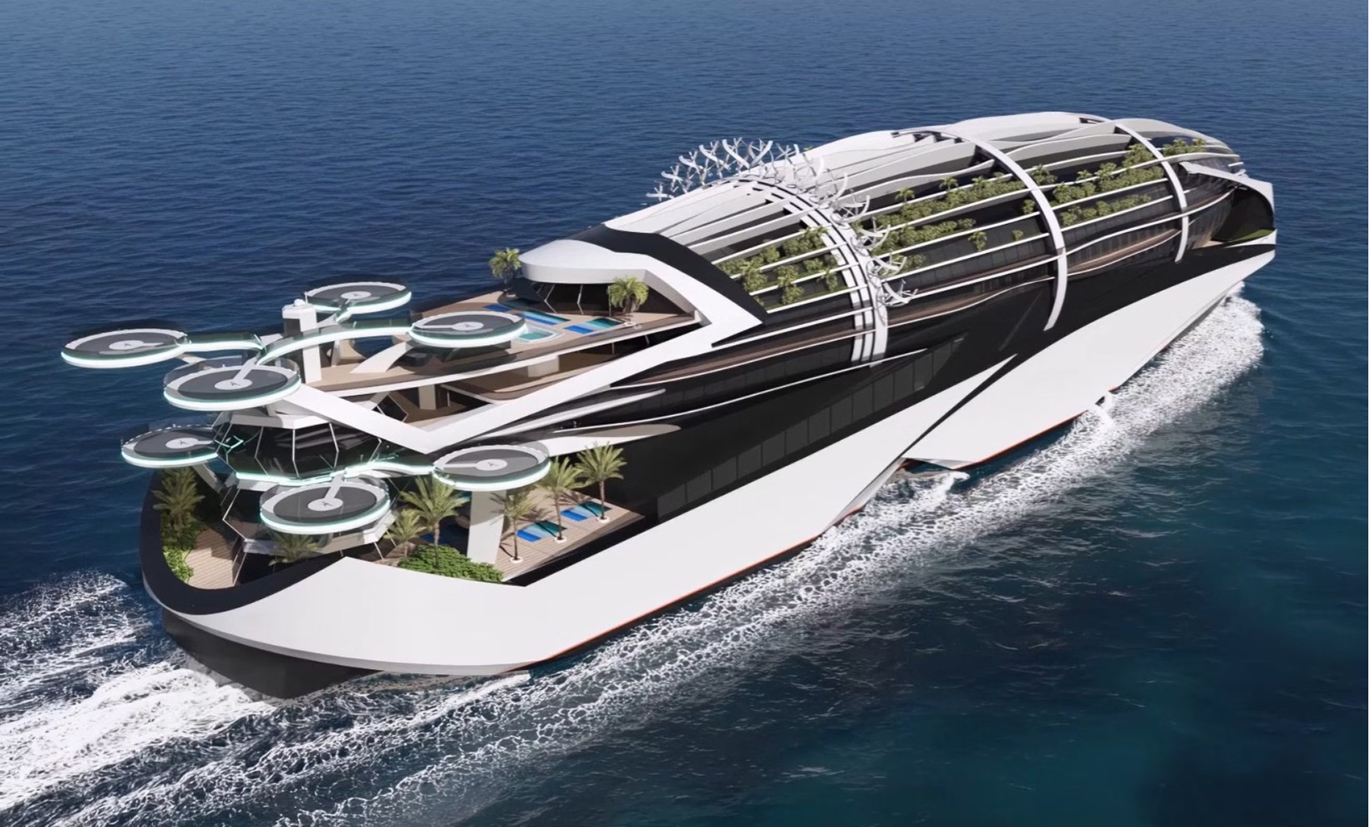
Майбутнє судноремонту
Інноваційні перспективи
Впровадження сучасних матеріалознавчих рішень революціонізує галузь судноремонту
Підвищення надійності та безпеки
Зниження експлуатаційних витрат
Екологічна ефективність
Конкурентоспроможність флоту
Академічні знання + практичний досвід = успішна кар'єра

Slide 34



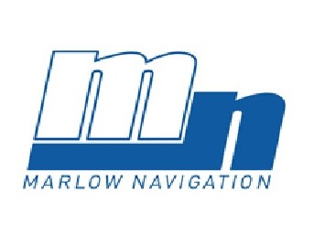

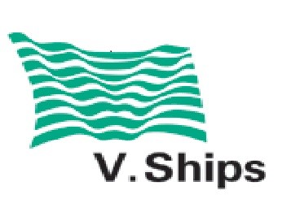
Перспективи навчання в ХДМА

Slide 35
Перспективи навчання в ХДМА

Slide 36
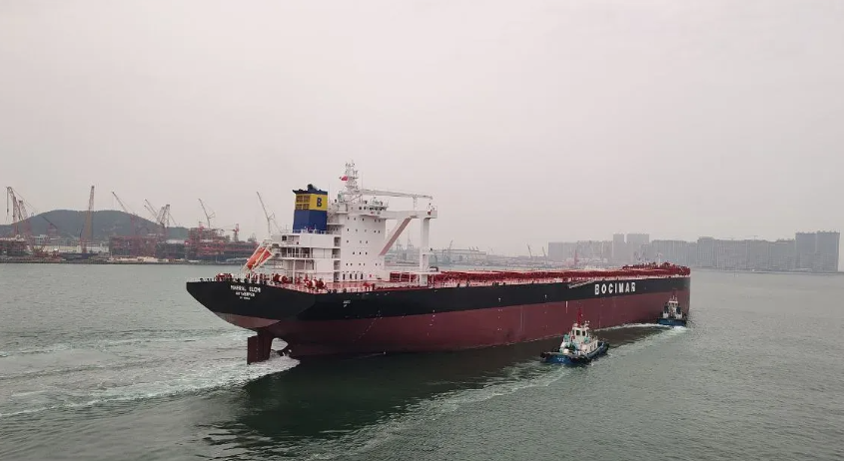
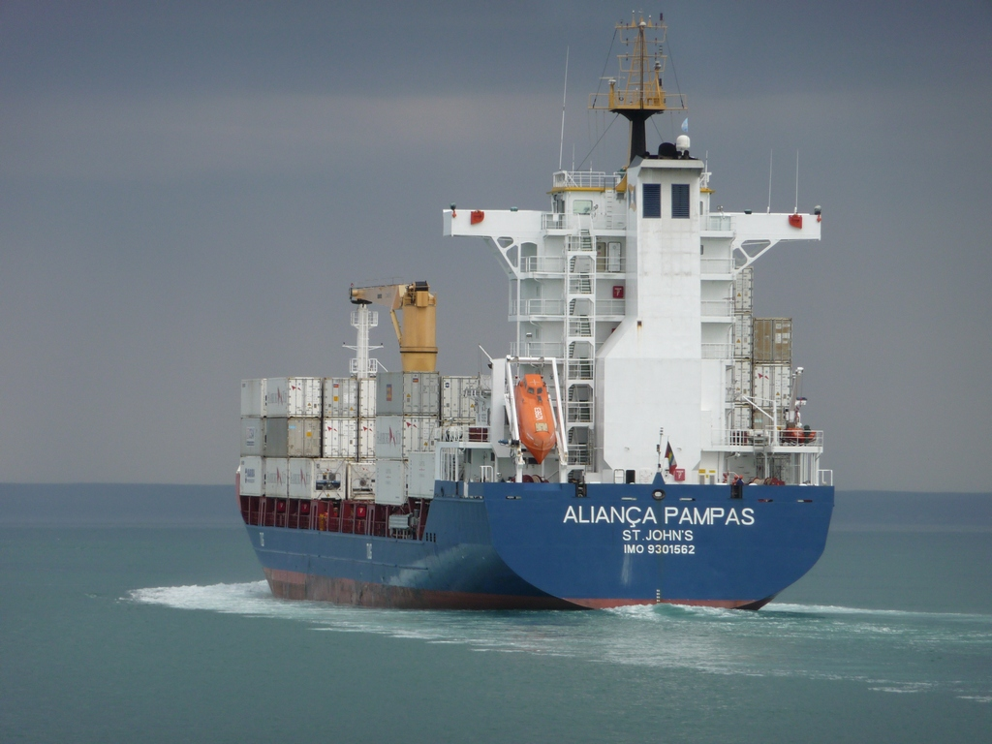
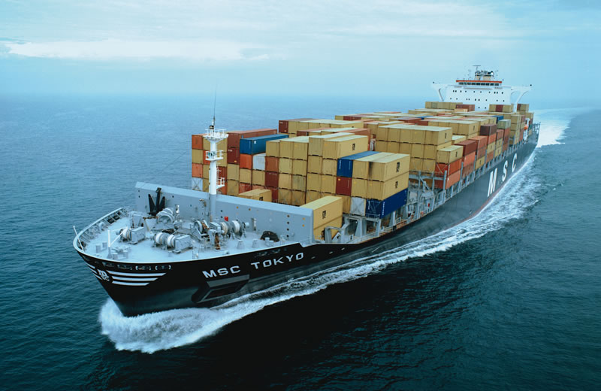
Перспективи навчання в ХДМА

